Slide 1
ГБОУ «Белгородский инженерный юношеский лицей-интернат» Творческий проект
«Мой жизненный выбор»
Работу выполнил: ученик 11 класса
Мошкин Илья
Белгород 2019 г.

Slide 2
1. Обоснование выбора профессии
Выбор профессии - это достаточно серьёзный вопрос, к которому стоит подходить обдуманно.
Я с шести лет увлекаюсь историей. Мне очень нравится читать научную литературу по истории, узнавать исторические факты. Поэтому свою будущую профессию я решил связать с историей.

Slide 3
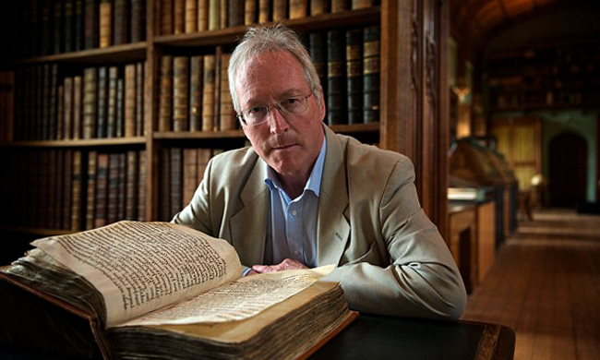
Кто такие историки
Историки — учёные, изучающие историю, исторический процесс, литературу и культуру.
Профессиональные историки работают в университетах, в академических центрах и музеях, школах и других учреждениях среднего общего образования.

Slide 4
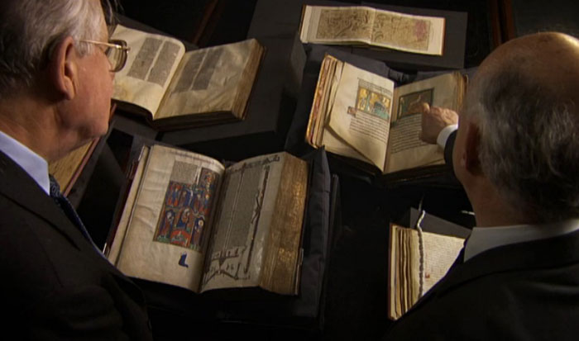
Что изучают историки
Историк изучает прошлое человечества во всем его многообразии, используя знания о всевозможных исторических фактах и процессах, воссоздает картину жизни государства, народов и отдельных людей в разные времена. Устанавливает закономерности развития общества и выявляет причинно-следственные связи между произошедшими событиями.

Slide 5
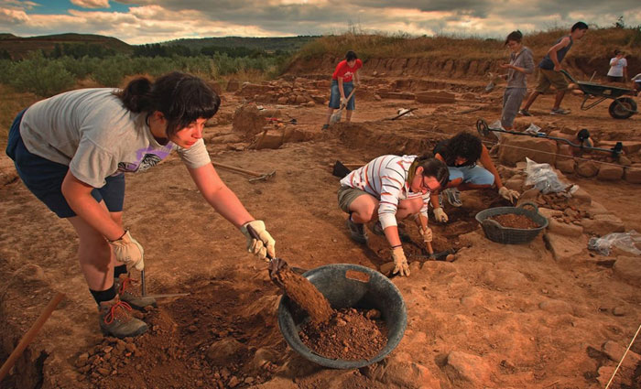
Специфика профессии
Специфика профессии: интересный, но очень кропотливый труд в библиотеках, архивах и хранилищах, выставочных залах и запасниках музеев, общение с частными коллекционерами. Нередко историки выезжают в археологические и этнографические экспедиции, участвуют в научных конференциях и симпозиумах. Специалисты, изучающие историю зарубежных стран, нередко отправляются в зарубежные командировки. Эта профессия привлекает и мужчин, и женщин.

Slide 6
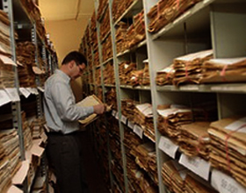
Личные качества историка
Личные качества историка:
склонность к гуманитарным наукам,
аналитический склад ума,
хорошая память на даты, факты, имена и события,
усидчивость, готовность к рутинной работе.

Slide 7
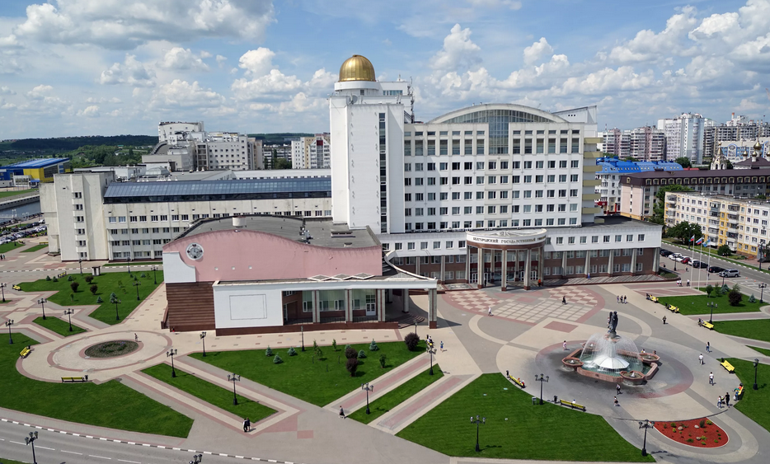
Учебные заведения, где можно получить профессию историка
НИУ БелГУ , исторический факультет

Slide 8
Оценка и защита проекта
Выполнение проекта помогло мне утвердиться в своих силах, научило самостоятельному поиску и сбору информации, и утвердило во мне желание стать историком.

